Slide 1
ОРЫНДАҒАН: РЫСКАЛИЕВ А.
ҰҢҒЫНЫ ПАЙДАЛАНУ ӘДІСТЕРІ

Slide 2
Мұнай өндіру әдістері
Фонтанды
Механикаландырылған
Газлифтілі
Сорапты

Slide 3
Мұнай өндірудің фонтанды әдісі
Сұйықты көтеріп шығару тек қабат энергиясының есебінен жүзеге асатын әдісті – фонтанды әдіс деп атайды.
Фонтанды әдістегі баланс теңдеуі:
Фонтандау әдісінің екі түрі белгілі:
Артезианды
Құрамында газы
жоқ мұнай өндіру
процесі
Газлифтілі, қарапайым фонтандауы
Құрамында газы бар мұнай өндіру процесі

Slide 4
Фонтанды әдісте қолданылатын жабдықтар
Жер үсті жабдықтары
Жер асты жабдықтары
Фонтанды арматура
СКҚ тізбегі
Құбыр басы
Фонтанды шырша
СКҚ тізбегін асу
Ұңғы өнімін штуцер
арқылы реттеу
Құбыраралық кеңістікті
саңылаусыздандыру
Ұңғы өнімін өлшеу
қондырғысына бағыттау
Әртүрлі технологиялық
процестер жүргізу
Ұңғы жұмысын
манометр арқылы
бақылау

Slide 5
Фонтанды арматура түрлері
Жұмысшы қысымына байланысты:
(7,14,21,35,70,105,140 МПа)
Бүйір желісінің диаметріне байланысты (50-150 мм)
Фонтан шыршасының құрылысына байланысты:
төртжақты үшжақты
Ұңғыға түсірілетін СКҚ қатарына байланысты:
бірқатарлы екіқатарлы

Slide 6
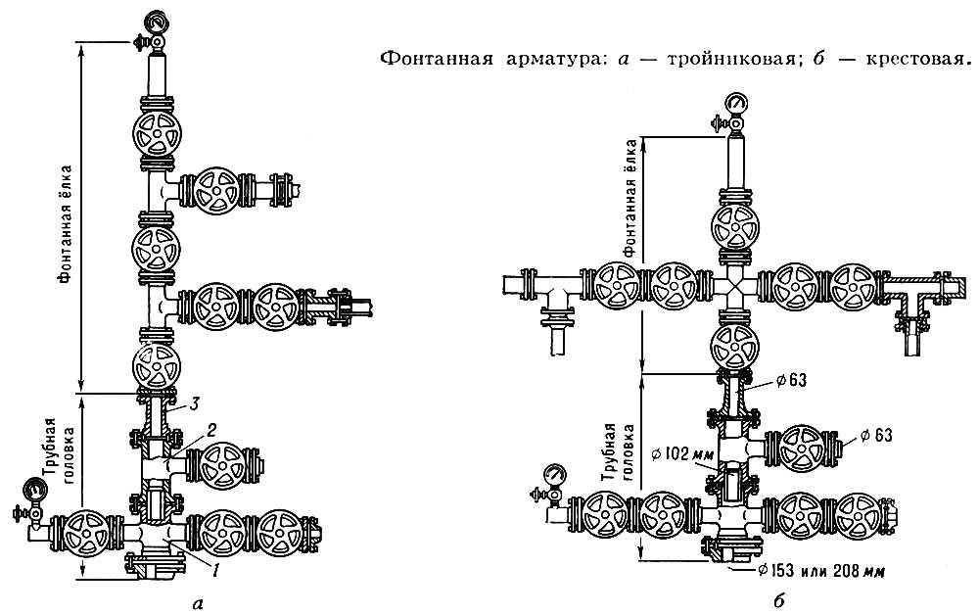
Фонтанды арматураның сұлбасы

Slide 7
Мұнай өндірудің газлифтілі әдісі
Ұңғылардың фонтандауын ұңғыға арнайы клапандар арқылы немесе газ жіберу арқылы жүзеге асыру ұңғыларды газлифтілі әдіспен игеру деп аталады.
Газлифт әдісін қолдану ерекшелігі:
Жоғары өнімді ұңғылардан мұнай өндіру
Түп қысымы және газ факторы жоғары ұңғыларда
Көлбеу ұңғылардан мұнай өндіру
Мұнай құрамында механикалық қоспалары бар ұңғыларда

Slide 8
Газлифт әдісінің артықшылығы
Жабдықтар конструкциясының қарапайымдылығы
Жер үсті жабдықтарын қадағалау және жөндеу мүмкіндігі
Көп мөлшерде өнім алу мүмкіндігі (1900т/тәу дейін)
Құрамында құм, су бар мұнай өндіру мүмкіндігі
Жоғары температурада жұмыс жасау мүмкіндігі
Газлифт әдісі ұңғы тереңдігі мен пайдалану тізбегінің диаметріне тәуелсіз
Өнімді реттеу қарапайымдылығы

Slide 9
Қазіргі уақытта газлифт әдісін пайдалану екі бағытта жүргізіледі:
Компрессорлы газлифт Компрессорсыз газлифт
Жер үсті жабдықтары
Фонтанды арматура қыздырғыштар
Компрессорлар станциясы конденсат жинағыш
Сепараторлар гидроциклонды сепаратор
Газбөлгіш батареялар (ГРБ) инфрақызыл қыздырғыш
АТӨҚ (АГЗУ) газбөлгіш батарея
Газ құбырлары топтық газбөлгіш
Жер асты жабдықтары:
СКҚ тізбегі СКҚ тізбегі
Газлифт клапандары Газлифт клапандары
Пакер Пакер

Slide 10
Тереңдік сорапты қондырғылар
Жұмыс жасау принципі бойынша:
Плунжерлі
Ортадан тепкіш
Бұрандалы
Құйынды
Диафрагмалық
Роторлы-поршеньді
вибрационды
Қозғалтқыштың жетегінен тереңдік сорапқа энергияны беру түріне байланысты:
Штангалы
Штангасіз

Slide 11
Мақсаты бойынша:
Берілісі (подача) бойынша:
Төмен дебитті Орта дебитті Жоғары дебитті
ұңғылар үшін ұңғылар үшін ұңғылар үшін
Көтеру тереңдігі бойынша:
Терең емес Тереңдігі орташа Терең ұңғылар
ұңғылар ұңғылар үшін

Slide 12
Әлемдік практикада кеңінен тараған тереңдік сорапты қондырғылар:
Штангалі сорапты қондырғы (СШНУ)
Батырылмалы ортадан тепкіш электр сорапты қондырғы (УЭЦН)
Бұрандалы электр сорапты қондырғы (УЭВН)
Гидравликалық поршеньді сораптар (УГПН)
Диафрагмалық электр сорапты қондырғы (УЭДН)
Құйынды сорапты қондырғы (УСН)

